Slide 1
Обновление содержания общего образования
ОБНОВЛЕНИЕ СОДЕРЖАНИЯ ОБЩЕГО ОБРАЗОВАНИЯ
Вепрева Л.А., начальник отдела общего образования министерства образования Кировской области

Slide 2
ФЗ №273 «ОБ Образовании в Российской Федерации», статья 11
Федеральные государственные образовательные стандарты включают в себя требования к:
1) структуре основных образовательных программ;
2) условиям реализации основных образовательных программ;
3) результатам освоения основных образовательных программ
Приказы Министерства образования и науки РФ от 06.10.2009 N 373, от 17.12.2010 N 1897, от 17.05.2012 N 413;
от 19.12.2014 N 1598, от 19.12.2014 N 1599 (с 01.09.2016)

Slide 3
Приказы Министерства образования и науки РФ от 06.10.2009 N 373, от 17.12.2010 N 1897, от 17.05.2012 N 413;
от 19.12.2014 N 1598, от 19.12.2014 N 1599 (с 01.09.2016)
Примерная программа начального, основного общего образования
Требования ФГОС к структуре образовательных программ
Письмо Минобрнауки РФ от 07.08.2015 №08-1228 «О направлении рекомендаций»,
письмо МО КО от 11.05. 2016 №2151-42-01-08 «О внеурочной деятельности»

Slide 4
ТРЕБОВАНИЯ ФГОС К РЕЗУЛЬТАТАМ
ОСВОЕНИЯ ОСНОВНЫХ ОБРАЗОВАТЕЛЬНЫХ ПРОГРАММ
Внесение изменений в ФГОС ООО в части обязательной части предметного содержания
Разработка новых подходов к проведению ГИА 9 в части оценки предметных и метапредметных результатов
Развитие общероссийской системы
оценки качества образования
Развитие региональной системы
оценки качества образования

Slide 5
Перспективы обновления содержания образования
Концепция математического, исторического образования
2015
Концепция преподавания обществознания, физической культуры
2019
Концепция филологического образования
2016
Концепция преподавания иностранных языков, основ духовно-нравственной культуры народов России
2018
Концепция естественно-научного образования (физика, химия, биология)
2017

Slide 6
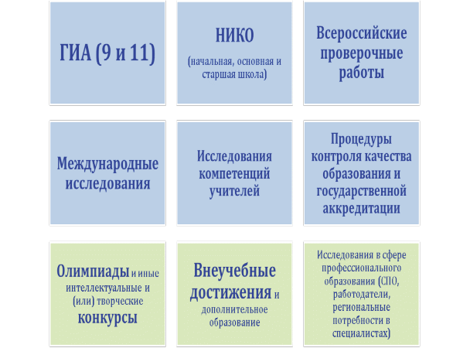
Система оценки качества образования
Следующий этап

Slide 7
Периодичность проведения процедур оценки качества образования
Дошкольное образование | Начальное образование | Основное образование | Среднее образование 10 класс | ОГЭ | ЕГЭ
1 раз в 2 года | 1 раз в 4 года | ежегодно по всем предметам | 1 раз в 4 года по разным предметам | ежегодно | ежегодно

Slide 8
Проведение процедур оценки качества образования
 | 2015-2016 гг | 2016-2017 гг | 2017-2018 гг | 2018-2019 гг | 2019-2020 гг
ВПР | Апробация в начальной школе | Введение ВПР в начальной школе | Проведение ВПР в начальной школе | Проведение ВПР в начальной школе | Проведение ВПР в начальной школе
 |  | Апробация ВПР в 5 классах | Введение ВПР в 5 классах | Проведение ВПР в 5 классах | Проведение ВПР в 5 классах
 |  |  | Апробация ВПР в 6-8 классах | Введение ВПР в 6-8 классах | Проведение ВПР в 6-8 классах
 |  |  | Апробация ВПР в 10 классах | Введение ВПР в 10 классах
НИКО |  | Иностранные языки 5 класс, 8 класс

Slide 9
Спасибо за внимание!

